Slide 1
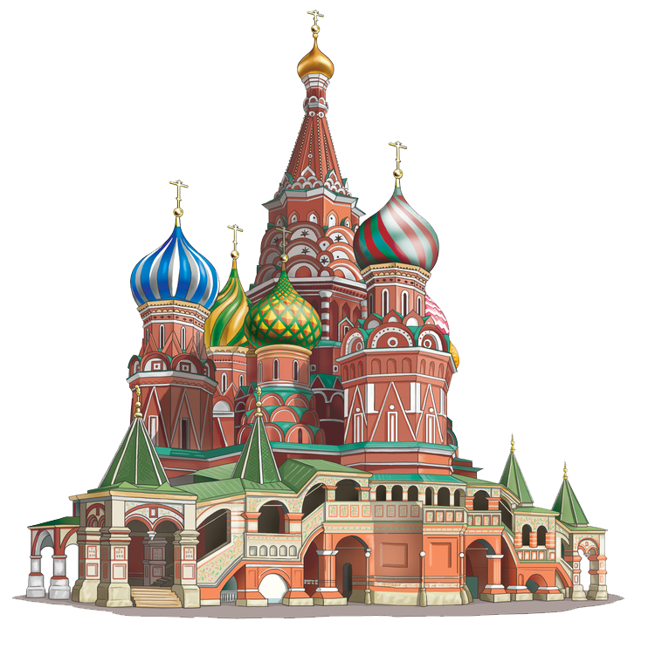
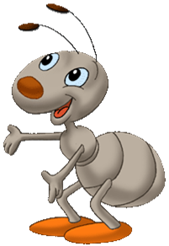
УМК «Школа России»
Урок 3
Что мы знаем о Москве?

Slide 2

Мы познакомимся с некоторыми достопримечательностями столицы. Узнаем о жизни маленьких
москвичей – наших сверстников.

Slide 3

Ребята! Вспомните, какие города России вы знаете. Как называется столица России? Подумайте, что такое столица?

Slide 4
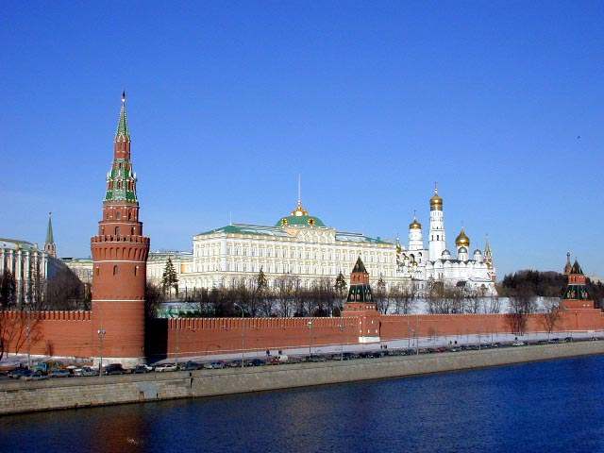
Вот ещё одно общее у всех народов России. Это одна столица – город-герой Москва.

Slide 5

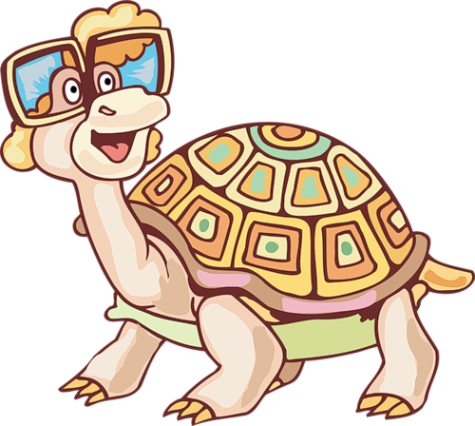
В столице работают глава нашего государства – Президент России, Правительство России и Государственная дума.

Slide 6
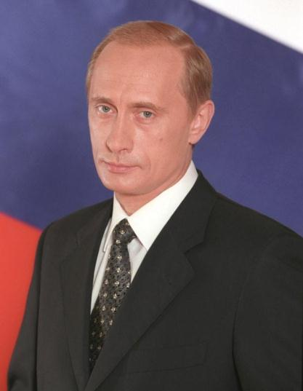
Президент
Российской Федерации
Путин Владимир Владимирович

Slide 7
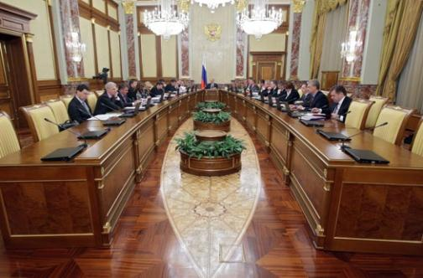
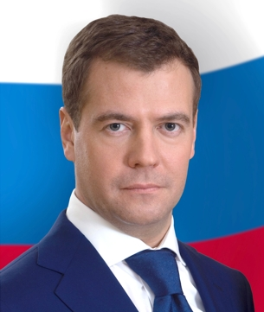
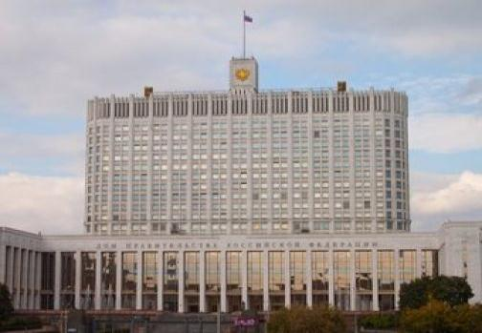
Председатель Правительства
Российской Федерации
Медведев Дмитрий Анатольевич

Slide 8
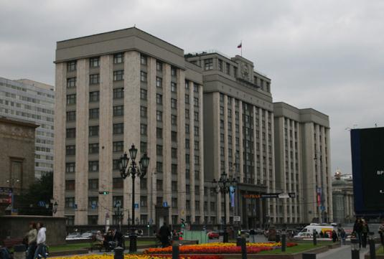

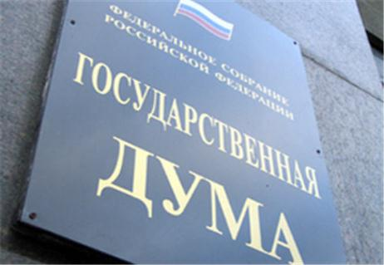
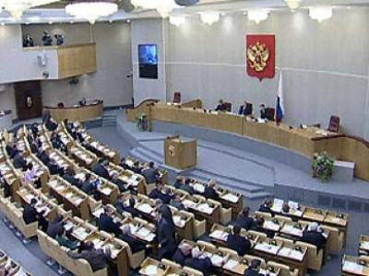

Slide 9
Ребята! Давайте отправимся
в путешествие по Москве.
А кто из вас знает, что называют сердцем Москвы?

Slide 10
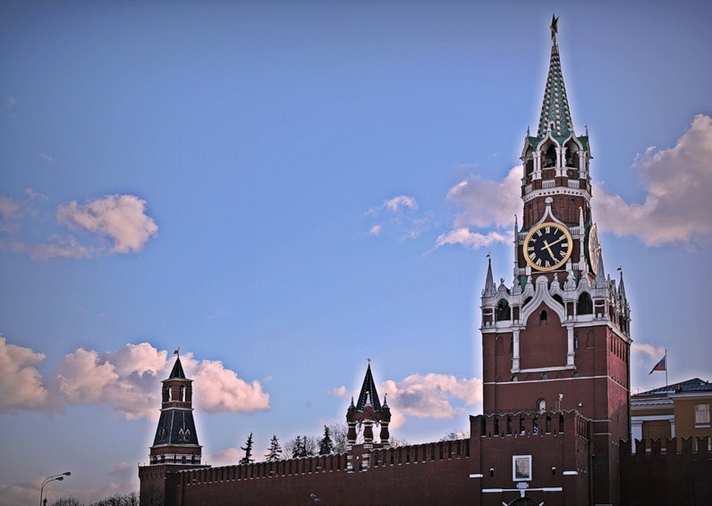
Кремль

Slide 11
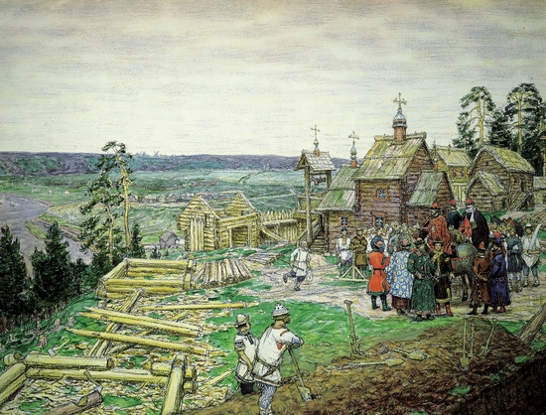
Первое упоминание о Москве появилось в русских летописях (Ипатьевская летопись) в 1147 году. Город упоминается в связи с именем Великого князя Киевского Юрия Долгорукого, который созвал военный совет в городе и позвал «На Московь» Новгород-Северского князя Святослава Олеговича. Считается, что на момент упоминания в летописи города на этом месте еще не существовало, однако было достаточно крупное поселение.

Slide 12
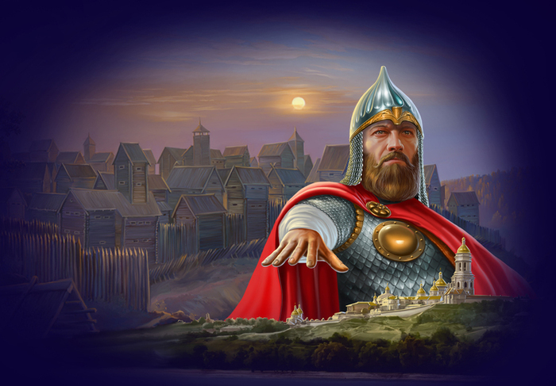
Основатель города Москвы князь Юрий Долгорукий.

Slide 13
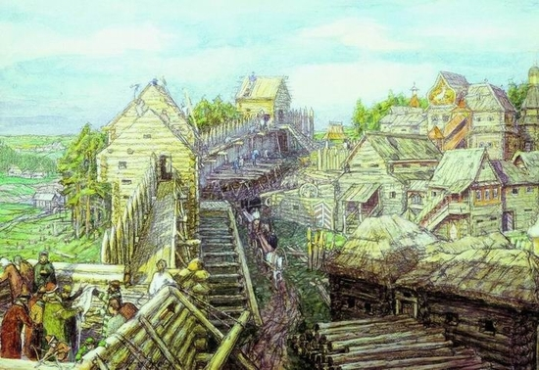
Строительство деревянной Москвы при Иване Калите
XIV век

Slide 14
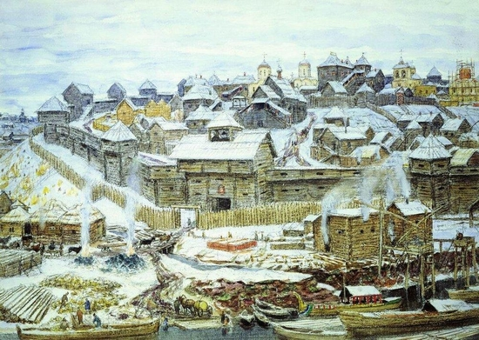
Строительство деревянной Москвы при Иване Калите
XIV век

Slide 15
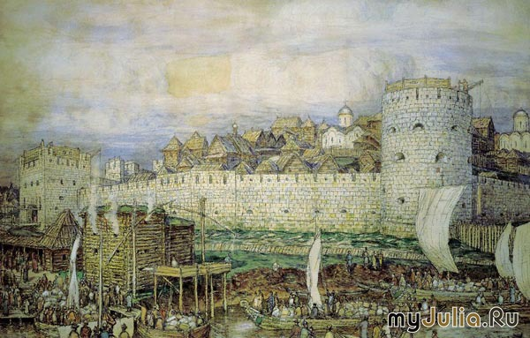
При Дмитрии Донском стены Кремля стали из белого кирпича
XIV век

Slide 16
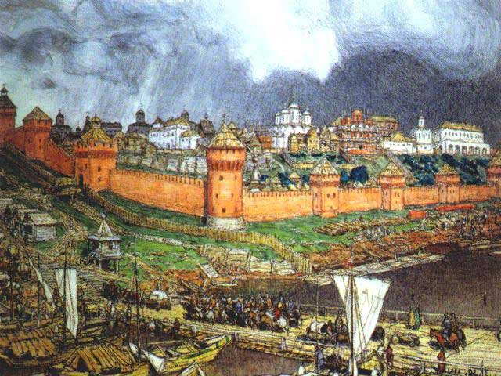
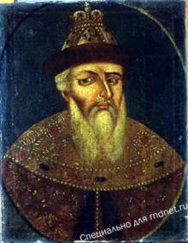
Краснокирпичный Кремль, воздвигнутый в Москве во времена великого князя Ивана III (XV век), за свою долгую историю не раз обновлялся.

Slide 17
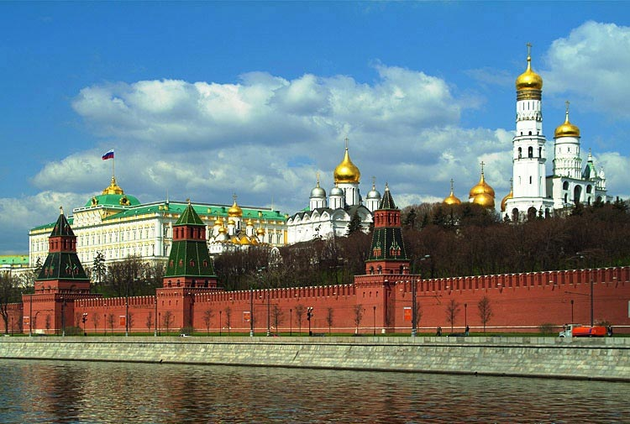
Реставрировали его и в наши дни, отчего этот величайший
и неповторимый памятник русской национальной архитектуры
стал ещё величественнее и краше.

Slide 18
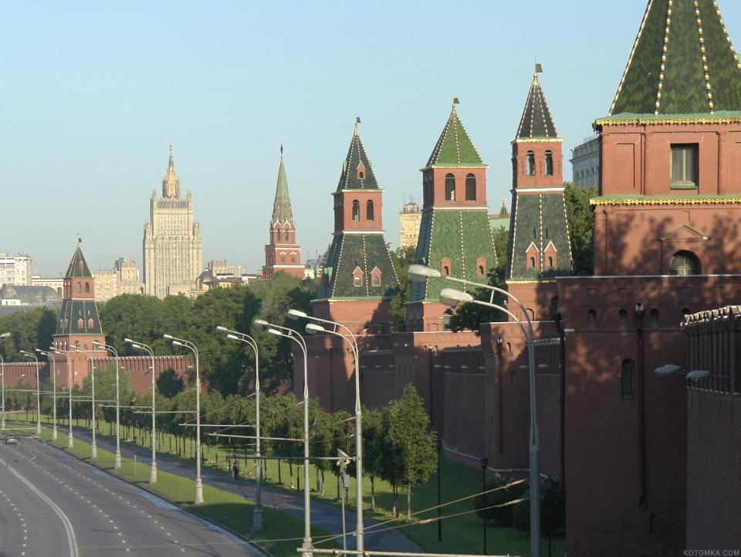
Стоят вокруг Кремля башни, словно могучие богатыри. Двадцать каменных богатырей в высоких островерхих шлемах. Они такие разные, но всё же чем-то похожи. Все башни состоят из двух частей. Массивные приземистые стрельницы и верхние надстройки, придающие отличия башням Кремля.

Slide 19
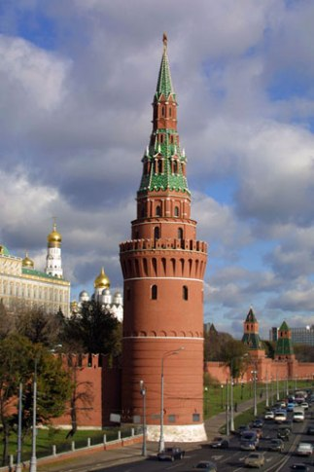
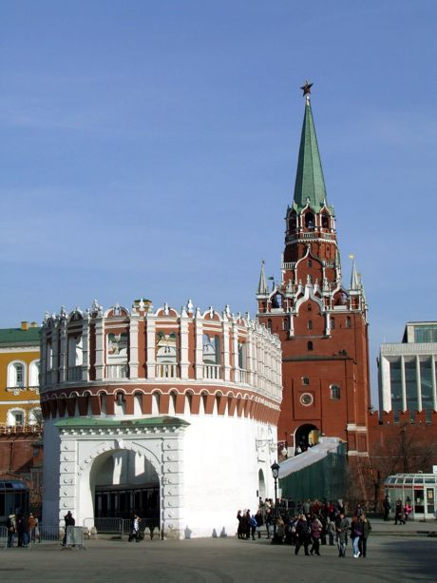
У каждой башни свои роль и место в строю. 5 проездных башен.
3 круглые угловые стоят на изломах стен. И 11 глухих башен – высоких, квадратных. Особняком держится 20-я – Кутафья башня.

Slide 20
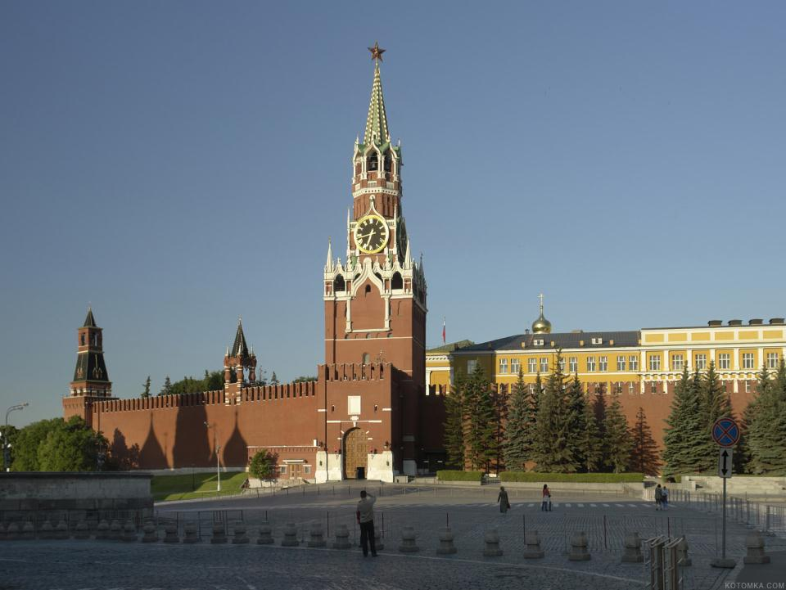
Главная башня Кремля – Спасская, получившая имя по вделанному в камень вратному образу Спасителя, всегда считалась святыми воротами Кремля. Издревле существовал народный обычай проходить под воротами башни
с непокрытой головой. В самом верху, над часами, спрятаны 35 колоколов.

Slide 21
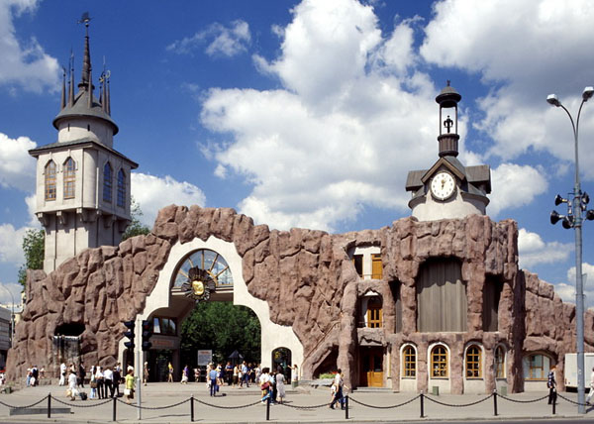
Московский
зоопарк

Slide 22
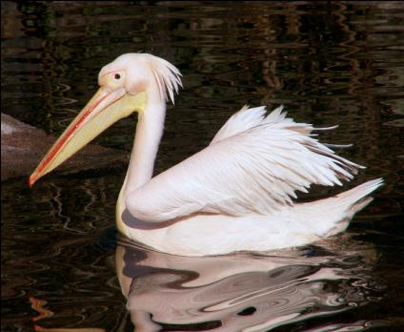
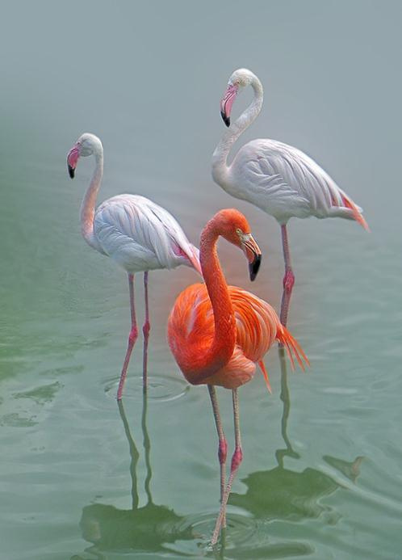
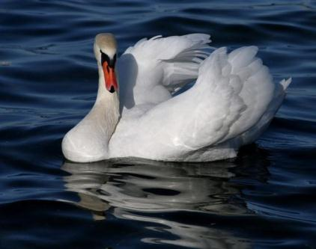
Прислушаемся. Шум города сменился птичьими голосами,
плеском воды. В пруду плавают изящные лебеди, пеликаны.
У воды ярко-розовые фламинго на длинных и тонких ногах.

Slide 23
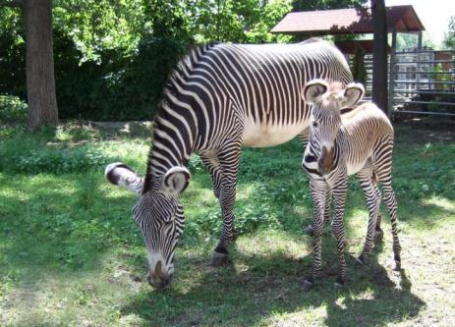
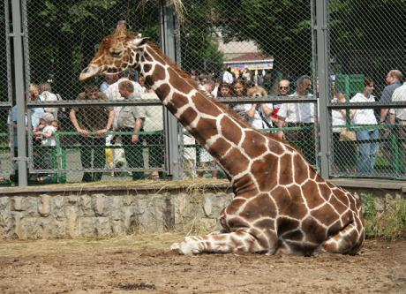
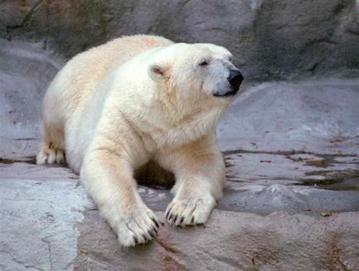
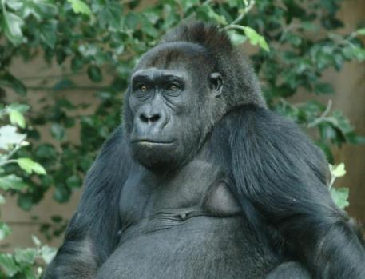
Вокруг вольеры и павильоны с животными со всех частей света.

Slide 24
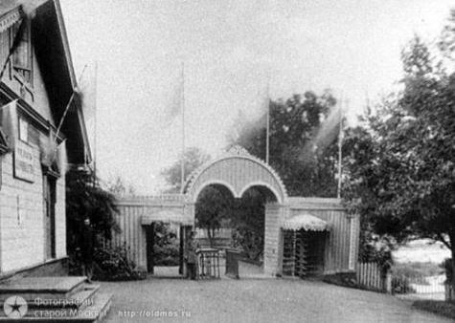
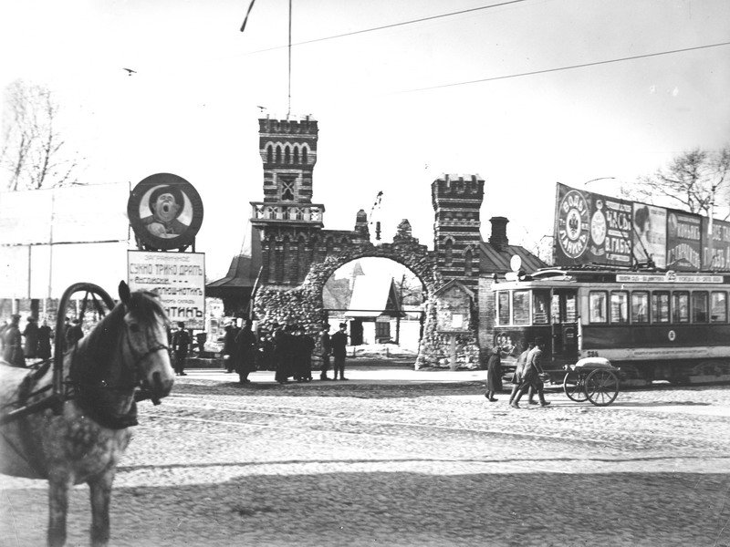
Это – Московский зоопарк, музей под открытым небом.
Он расположен в центре города, но кажется, что это таинственный остров вдали от машин и многоэтажных зданий.
На этом месте зоопарк возник
в 1864 году. Тогда он назывался зоологическим садом. Москвичи любили гулять по его аллеям,
а заодно и рассматривать
заморских зверей. Правда, тогда
их было намного меньше,
чем сейчас.

Slide 25
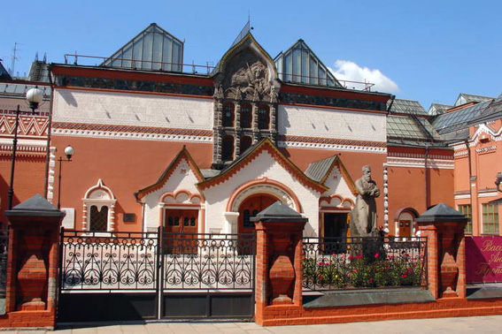
Третьяковская галерея

Slide 26
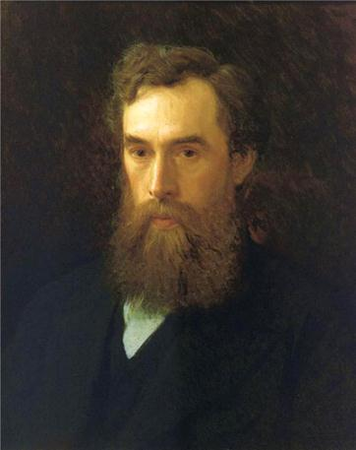
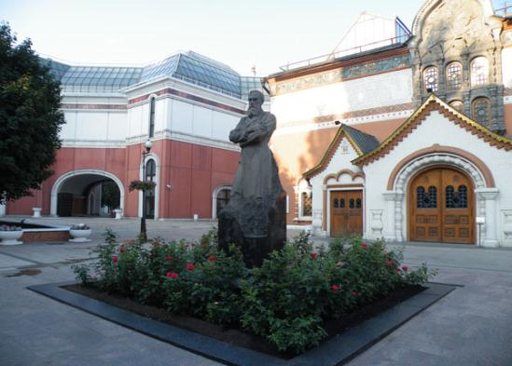
П.М.Третьяков был человеком широко образованным. Он жертвовал
крупные суммы денег на различные благотворительные цели:
больницы, учебные заведения, благоустройство Москвы.
Основатель галереи
Третьяков
Павел Михайлович
(1832 - 1898)

Slide 27
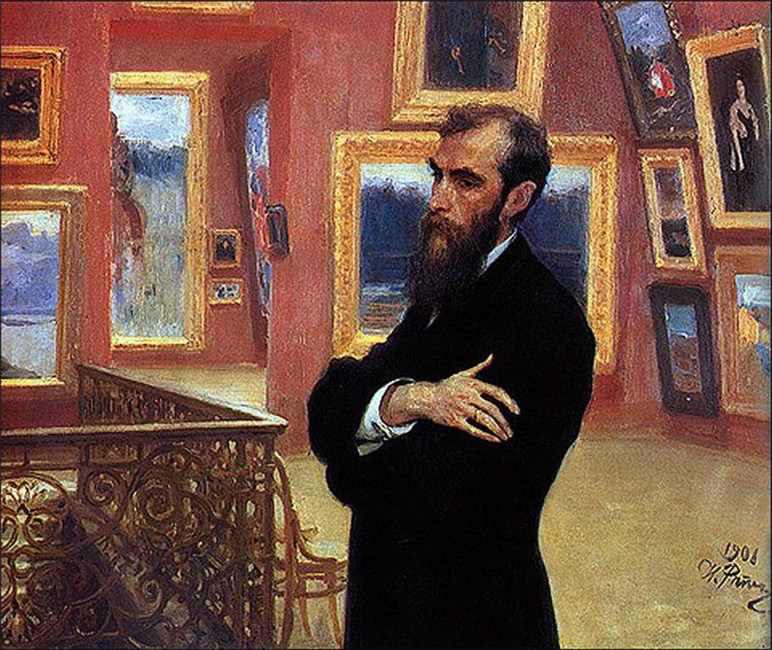
Ещё в молодые годы П.М.Третьяков мечтал устроить в Москве «Художественный музеум или общественную картинную галерею», доступную для человека любого сословия.
Купив первую картину в 1856 году, он стал собирать свою коллекцию.
Постепенно галерея стала главным делом его жизни.

Slide 28
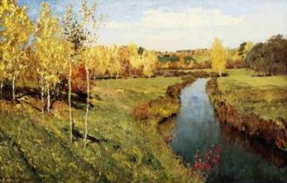
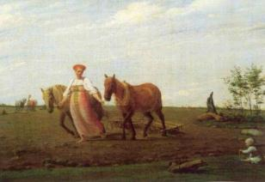
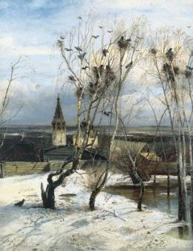
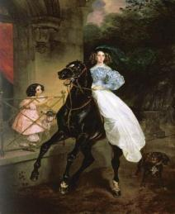
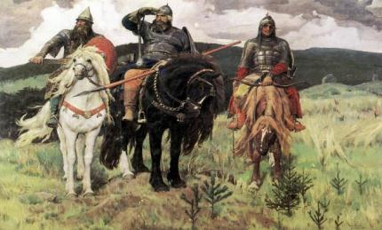
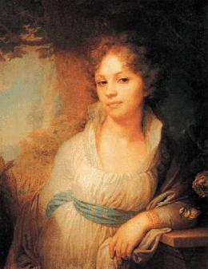
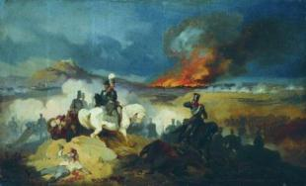
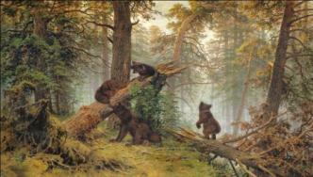

Slide 29
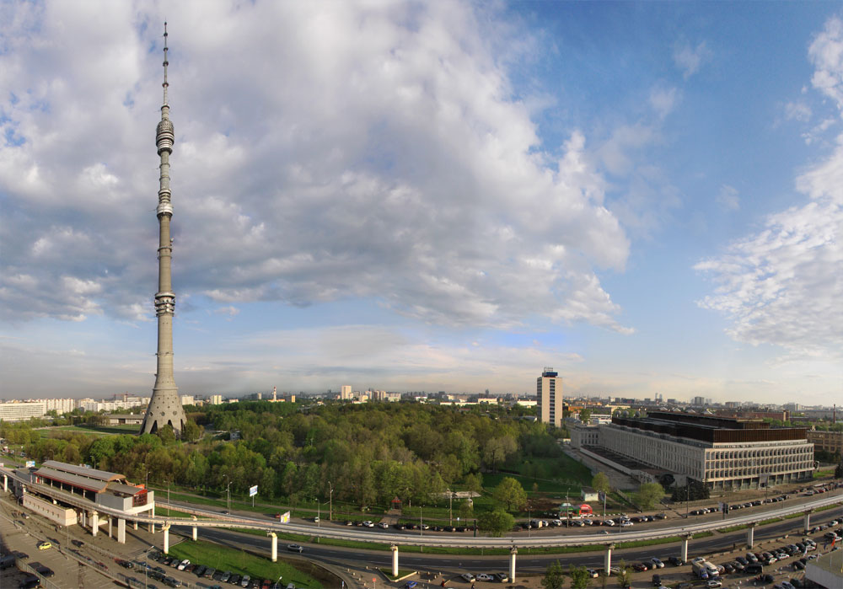
Останкинская телебашня

Slide 30
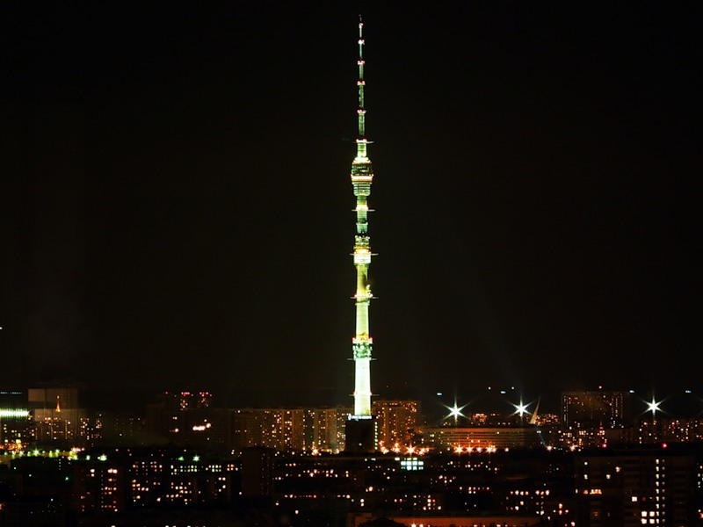
Эта башня – олицетворение триумфа науки и технического прогресса, выдающийся памятник современности, которым гордятся москвичи.

Slide 31
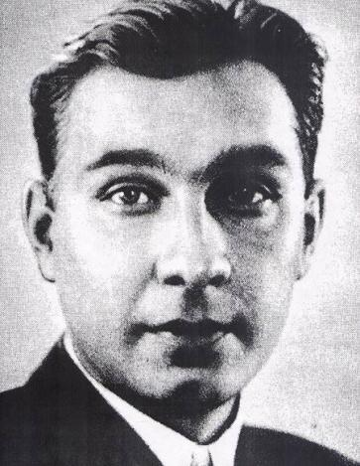
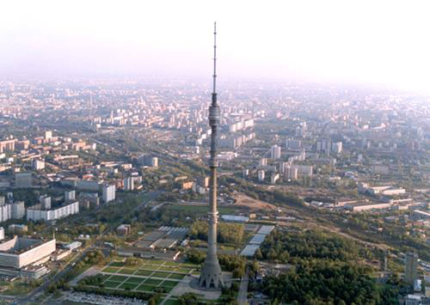
Останкинская телевизионная башня была возведена в 1960 – 1967 годах на улице Академика Королёва. Высота башни
533 метра. Нижние 384 метра
возведены из бетона и железобетона,
верхняя часть – из металла.
Автор проекта
Никитин
Николай Васильевич
(1907 - 1973)

Slide 32


На высоте около 325 – 340 метров расположена круговая панорамная галерея, с которой можно обозреть Москву. Галерея медленно вращается вокруг ствола башни. В 80-х годах
пол на одном из участков
смотровой галереи выложили прозрачным материалом.

Slide 33

Московский Государственный Университет (МГУ)

Slide 34


Основанный в 1755 году Московский университет стал «сосредоточием русского образования». Инициатива и план основания университета целиком принадлежала М.В.Ломоносову.
Великий русский учёный
Ломоносов
Михаил Васильевич
(1711 - 1765)

Slide 35



В день Святой Татьяны (25 января) императрица Елизавета Петровна подписала указ об учреждении Московского государственного университета. Этот день стал праздником для всех российских студентов.

Slide 36

Покровский собор (Храм Василия
Блаженного)

Slide 37


Собор заложен в честь взятия Казани
в 1552 году. Через три года началось строительство храма в память о трудной казанской победе. Зодчие Барма и Постник Яковлев возвели церковное здание, подобных которому не встречается в русской архитектуре.
Великий князь Московский
и царь всея Руси
Иван IV Васильевич
(1530 - 1584)

Slide 38

Самый высокий шатёр окружён восемью куполами. Ни один
из них не повторяется. В целом создаётся впечатление нарядности, праздничности и объединения нескольких церквей в одну.

Slide 39

Центральный шатёр собирает вокруг себя восемь башенок
с куполами пониже, так же, как Москва собирала земли, пока
не образовалось могучее Московское государство. Ожерелье разных куполов символизирует «коллекцию» городов, собранную предками Ивана IV и пополненную им самим Казанью. В наши дни Покровский собор – напоминание о целой эпохе, яркой, воинственной и славной.

Slide 40






Покровский собор
Третьяковская галерея
Московский зоопарк
Давайте ещё раз назовём достопримечательности Москвы.
Кремль
МГУ
Останкинская башня

Slide 41

А сейчас мы побываем в гостях
у московских школьников.

Slide 42





Slide 43
1. Что означают слова «Москва – столица
России»?
2. Какие достопримечательности можно
увидеть в Москве?
3. Как живут маленькие москвичи – ваши
сверстники?
☺ 😐

Slide 44

Столица – главный город страны.
В столице России – Москве – работает глава нашего государства – Президент России. Здесь работают Правительство России и Государственная дума.
В Москве много интересных достопримечательностей.

Slide 45

М
О
Л
О
Д
Ц
Ы
!

Slide 46
http://86sch6-nyagan.edusite.ru/images/fgos_logo.gif
http://www.artsides.ru/big/item_2755.jpg
http://cjaronu.files.wordpress.com/2011/05/rusia-el-kremlin-el-patibulo-l4.jpg
http://www.vetklinikavao.ru/other/gosduma.jpg
http://www.detfond.org/images/news/1958/Medvedev.jpg
http://premier.gov.ru/media/2011/4/21/40683/photolenta_big_photo.jpeg
http://newbrowse.ru/show_image_NpAdvSinglePhoto.php?filename=/2011/04/picture-154.jpg&cat=17&pid=4213&cache=false
http://upload.wikimedia.org/wikipedia/commons/a/a9/Vladimir_Putin_official_portrait.jpg
http://www.partbilet.ru/userfiles/af54880d412bf0300197a70cea0e6f89.jpg
http://www.kuzbass85.ru/wp-content/uploads/2011/08/300photo1_0.jpg
http://image.stirileprotv.ro/media/images/400x300/Nov2008/60200209.jpg
http://img-fotki.yandex.ru/get/5407/blackphoto2009.7/0_4c0d4_a15a49a1_XL
http://art-rus.info/gal4/z14-1.jpg
http://i013.radikal.ru/1102/79/a282e0c894e6.jpg
http://www.nakanune.ru/images/pictures/image_big_16047.jpg
http://forum.materinstvo.ru/uploads/1311936232/post-30446-1311942853.jpg
http://img0.liveinternet.ru/images/attach/c/1/49/606/49606569_1254929930_7.jpg
http://stat16.privet.ru/lr/0b1194adfd364d3db0672f95f69f6495
http://img-fotki.yandex.ru/get/5903/al-curo4ckina2010.a/0_61597_79248_XL
http://i036.radikal.ru/0907/82/29d6bed70861.jpg
http://www.pixdaus.com/pics/1302849804JVAJzRH.jpg
http://www.oldmos.ru/upload/photos/f/c/f/500_fcf9c0bf10e09ad0a5e448222f97d070.jpg
http://www.moscowzoo.ru/images/P77_01b.jpg
http://cpsat.supersphera.com/img/images002/image_p8efHJ7WY8r83XrtD4NM1B97.jpg
http://www.turinfo.ru/images/content/1_3088490fbaa2df0fd5f0074ec8bea210.jpg
http://rupo.ru/i/msg_i/2869/01.jpg
http://www.knutov.ru/izo/img/2010_muz_tretiakovskaya_gal_01_full.jpg
http://s46.radikal.ru/i113/1106/2a/1daedb1f5e99.jpg
http://www.bibliotekar.ru/rusLevitan/25.files/image001.jpg
http://s45.radikal.ru/i109/1006/43/d83dcde6c6f3.jpg
http://upload.wikimedia.org/wikipedia/commons/1/12/RooksBackOfSavrasov.jpg
http://img13.nnm.ru/8/0/1/3/8/80138317142f0490801b361de90ad514_full.jpg
http://rnns.ru/uploads/posts/2010-02/thumbs/1265009251_593_1.jpg
http://all-pages.com/img/repphotos2/repphoto_4607_1053.jpg
http://www.buresart.eu/images/85212.jpg

Slide 47
http://s61.radikal.ru/i174/0906/3a/227d6b45759b.jpg
http://img-2007-05.photosight.ru/19/2098146.jpg
http://img-fotki.yandex.ru/get/4607/xaxaxangel.0/0_4cc6c_e5d28655_XL
http://www.vsluh.ru/system/post_images/original/235/235253/%D0%BD%D0%B8%D0%BA%D0%B8%D1%82%D0%B8%D0%BD.jpeg?1315824214
http://www.zateevo.ru/userfiles/image/WatIsWhat/Ostank_bashnya/ostan_bashnya04.jpg
http://www.mytourstory.ru/uploads/images/pr1/gelionsk/3/4682_5.jpg
http://i.i.ua/photo/images/pic/9/8/5647589_b3c4da68.jpg
http://www.fotoregion.ru/data/media/3/mgu.JPG
http://feb-web.ru/feb/lomonos/pictures/Lo1-fron.jpg
http://www.ulan-ude-vostochnyi.ru/_nw/6/74562212.jpg
http://os1.i.ua/3/1/6444602_69d20ebb.jpg
http://images.chistoprudov.ru/lj/aero/mgu/00.jpg
http://www.rusanedu.com/userfiles/image/MSU_logo.JPG
http://www.allnicephotos.com/allnicephotos/gallery/City/moscow/slides/n89.jpg
http://img-fotki.yandex.ru/get/5807/penza-city-com.0/0_4d45b_1003eb59_XL
http://rusmilestones.ru/dataphotos/178-3.jpg
http://www.npfresma.ru/img/images/70_98_big.jpg
http://phototravelguide.ru/wp-content/uploads/2011/01/sobor-vasiliya-blazhennogo-17.jpg
http://img0.liveinternet.ru/images/attach/c/1/63/980/63980441_list.jpg
http://static.zebra.lt/files/200908/ENzWvKVt.jpg
http://www.visitorline.ru/upload/iblock_photo_500/a12/pic012b.jpg
http://zaokskvest.ru/sites/default/files/styles/large/public/field/image/Bolotovo-shkola-kusti.gif
http://img.kotomka.com/moskva/kotomka.com_moscow_2206_1600.jpg
http://www.orfey.net/upload/iblock/747/auc.pwmpnymue.jpg
http://birdofprey.ru/wp-content/uploads/2010/04/DSCF2296.jpg
http://img.kotomka.com/moskva/kotomka.com_moscow_2198_1600.jpg
http://lenlezina.ucoz.ru/_pu/0/48280412.jpg

